Slide 1
项目介绍 --三味阅读
项目组成员：云海涛、郭璐璐、田希娅
策划人：云海涛
2020年4月29日

Slide 2
1 概述
1.1 可行性研究与市场需求分析
对于阅读，随着移动时代的到来。当下人们的阅读习惯已经发生了巨大变化，传统纸质书阅读 正随着人们生活方式的改变而逐渐被取代，更多的是各类移动阅读APP，移动阅读正在成为人们阅读的主流方式。

Slide 3
1 概述
1.2 产品概述及目标
简述产品功能、预期实现目标，可分阶段实现阶段性目标。
本项⽬vue移动端-三味书屋，主要的模块有⽤户登录/注册、书架、书城、分类、我的模块等。 主要实现的功能为 用户登录/注册 书架模块(包括:用户收藏的书籍的添加与删除,登录入口)。书城模块 (包括:顶部导航、搜索、轮播图、推荐 ) 、分类模块,(包括:按分类点击与切换选择选择各类书籍)、我的 (用户的信息、查看登录状态,阅读历史). 计划工期为23天,共分四个阶段,自2021年4月16日至2021年5月8日。

Slide 4
1 概述
1.3 四个阶段
第一阶段: 项目规划设计 4月16日-4月18日 3天
拟定方案, 确定APP组成和功能,做准备工作,搜集资料,创建并完善数据库。
第二阶段: 编码实现 4月19号-4月23号 5天
将项目分工至个人,完成静态页面
第三阶段:完成网页功能 4月24日-4月26日 3天
页面整合,实现功能
第四阶段: 项目测试与部署 4月27日-4月28日 2天
测试和部署上线 。

Slide 5
1 概述
1.4 背景介绍
行业背景分析
数据显示,移动互联网方便快捷,充分利用碎片化时间的优势,越来越受到用户青睐。无论在服务覆盖广度还是在用户便用黏性深度上,移动端阅读均大幅领先PC端, PC端阅读空间正在逐渐被挤占。中国数字阅读行业新商业模式开始转型,免费+广告模式崭露头角,用户规模增长也呈现出波动上升的态势,不过,免费模式并未对付费模式产生冲击,在免费阅读与付费阅读APP中,两者用户重合度较低,侧面印证两类产品间存在较大的用户差异。这也表明,免费阅读APP所吸引的用户大多是增量,而非存量。

Slide 6
2 产品描述
2.1 产品模块规划
模块名称 | 模块主要功能 | 备注
登录/注册 | ⽤户根据规范格式注册账 号，用户可从多个入口进入 登录界面，登录成功后将登录信息存sessionStorage
书架 | 保存用户收藏的书籍,可添加,删除。设置用户登录入口
书城 | 轮播展示展示书籍,搜索书籍,推荐列表
分类 | 根据不同书籍分类选择对应书籍
wode | 登录状态展示, 阅读历史记录

Slide 7
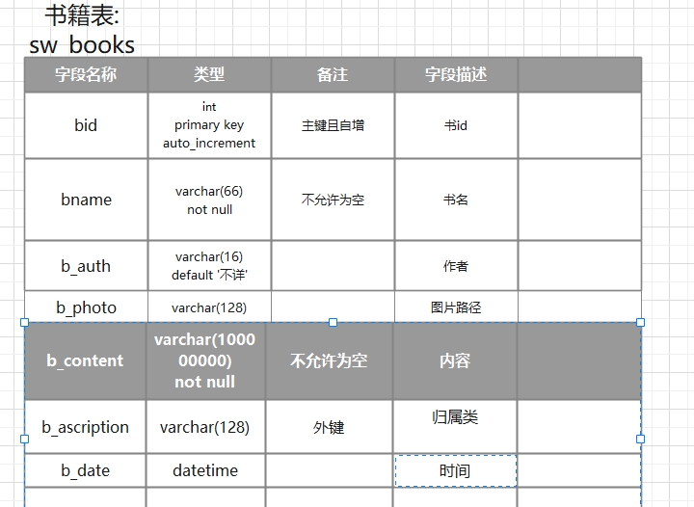
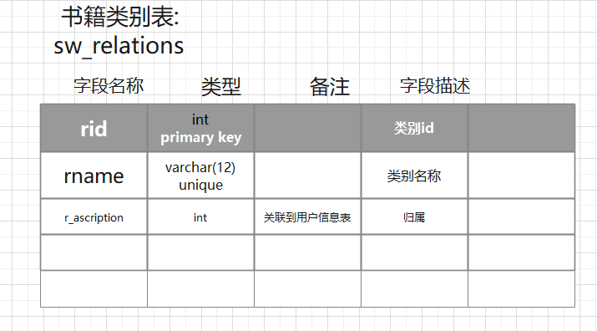

Slide 8
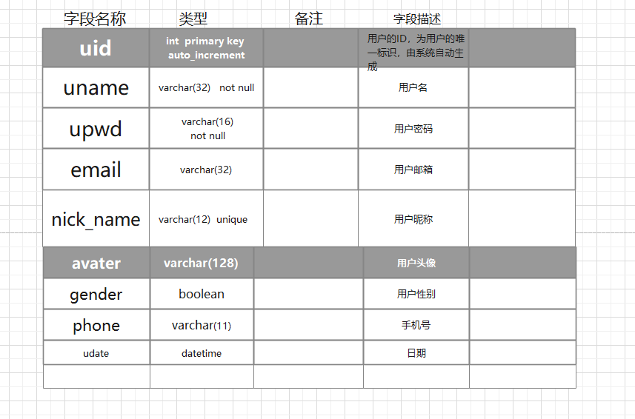
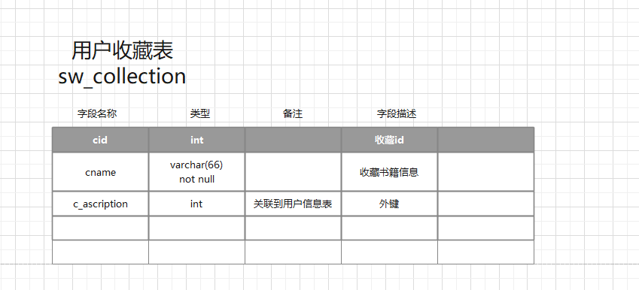

Slide 9
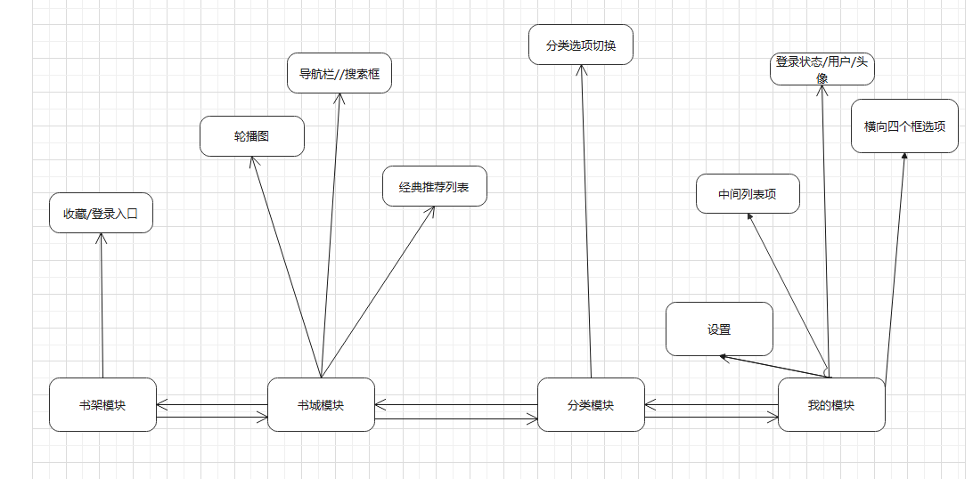
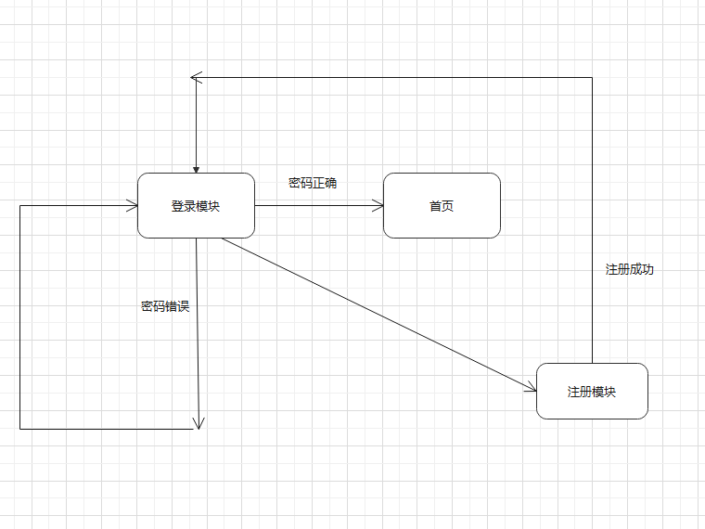
2 产品描述
2.2 产品整体流程

Slide 10
2 产品描述
2.3 数据库设计
2.3.1 数据库概述
数据库名：swsw
使用数据库环境：MYSQL

Slide 11
2 产品描述
2.3 数据库设计
2.3.2 数据表实现类
库名 | 字段名称 | 描述 | 备注
登录/注册 sw_user | uid | 用户 id | 用户唯一
 | uname | 用户名称
 | upwd | 用户密码 | MD5（模块）加密
 | udate
 | gender | 性别
 | phone | 手机号
 | nickname | 昵称
 | email | 用户邮箱
 | avatar | 用户头像地址

Slide 12
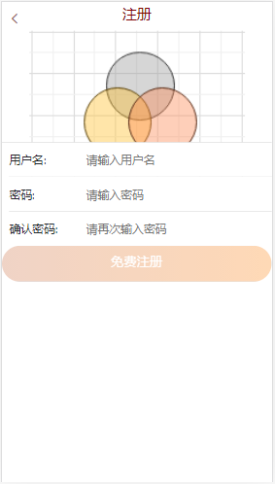
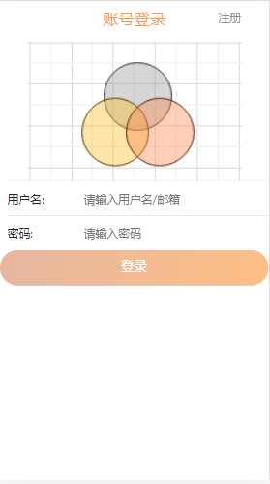
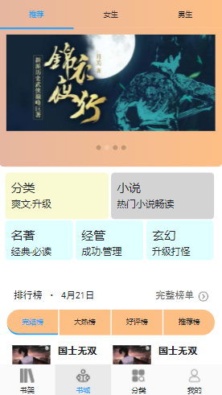
2.4界面设计

Slide 13
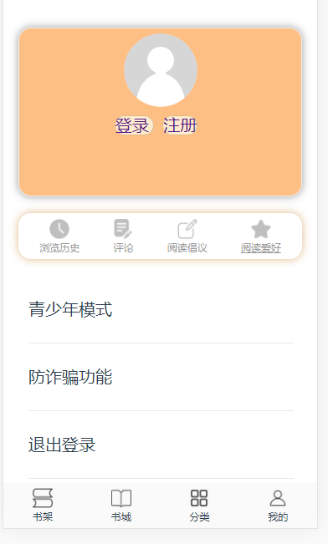
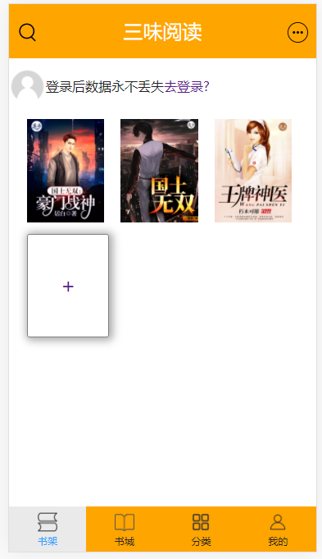
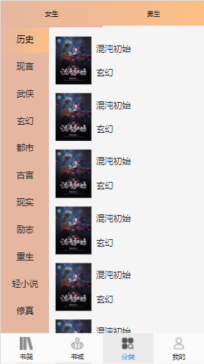
2.4界面设计

Slide 14
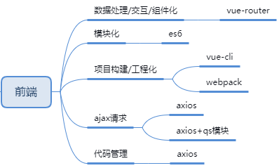
2.5技术选型
前端技术

Slide 15
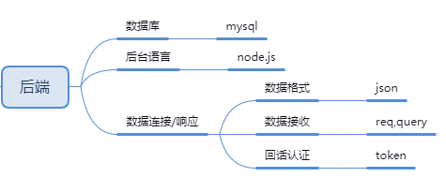
2.6技术选型
后端技术

Slide 16
2.7开发周期
 | 开发阶段目标 | 任务内容 | 开发时常 | 备注
阶段一 | 需求分析阶段 | 项目规划设计/ mysql数据库的构建 | 4月16日-4月18日
阶段二 | 编码实现 | 将项目分工至个人 ,编码实现，各⻚页⾯面静态完 成，问题梳理理及总结 | 4月19号-4月23号
阶段三 | 完成网页功能 | 页面整合,实现功能 | 4月24日-
阶段四 | 项目测试与部署 | 测试和部署上线

Slide 17
2.7任务分配
任务序号 | 主要模块 | 功能点 | 负责人 | 开发时长 | 备注
1 | 登录/注册 | ⻚面功能实现+接⼝ | 云海涛 | 4月19日-4月24日
2 | 书架 | ⻚面功能实现+接⼝ | 郭璐璐 | 4月19日-4月24日
3 | 数据库设计/后台接口 | ⻚面功能实现+接⼝ | 云海涛/郭璐璐 | 4月19日-4月24日
4 | 我的/详情页 | ⻚面功能实现+接⼝ | 田希亚 | 4月19日-4月24日
5 | 项目测试和项⽬整合 | 实现各界⾯面之间的跳 转，代码的完整性 | 云海涛 | 4月25日-

Slide 18
3 项目难点及解决
难点4：如何实现不同设备间的布局混乱
问题描述：该项目以 iPhone 6/7/8 为模板来进行开发，为防止因为用户的设备不同而出现的布局问题，查资料了解到，此需求为 移动端适配问题
解决方法：在网上查资料得知，可以通过媒体查询来进行布局，也可以通过 移动端提供的一个 在窗口或框架被调整大小时触发的事件( onresize )，通过设备的不同而进行计算，让每个设备大小都以 rem 来进行表示，rem 为HTML根元素的字体大小，所以可以在 onresize 事件中让各种设备的宽度都为 xxrem，此后所有的大小都以 rem 为单位。（性能问题：未知）

Slide 19
项目初步完毕

